Slide 1

GIT
30/09/2026
[GIT]

Slide 2




2
Reglas del juego
Para el buen desarrollo del curso, solicitamos atentamente a los participantes
Modo silencio
Mantener sus micrófonos en modo silencio mientras no estén participando.
Puntualidad
Ser puntuales en el inicio y regreso de los recesos.
Respeto
Mantener un ambiente de respeto hacia el instructor y compañeros.
Participación
Fomentar la participación activa, levantando la mano o habilitando el micrófono cuando se ceda la palabra.
30/09/2026

Slide 3

3
Contenido
Introducción.
GitIgnore.
Versionamiento.
Repositorio.
Instalación y Configuración.
Gitflow.
Fundamentos de GIT.
Servidores.
30/09/2026
[GIT]

Slide 4

4
Introducción.
Git es un sistema de control de versiones distribuido que permite gestionar y registrar los cambios realizados en el código fuente de un proyecto.
Fue creado por Linus Torvalds en 2005 y es ampliamente utilizado en el desarrollo de software para facilitar el trabajo colaborativo, el seguimiento de cambios y la recuperación de versiones anteriores.
Git permite que múltiples desarrolladores trabajen simultáneamente en un mismo proyecto sin perder información ni sobrescribir el trabajo de otros.
30/09/2026
[GIT]

Slide 5





5
Introducción a Git
Software de control de versiones que facilita a los usuarios llevar de seguimiento de los cambios de un archivo.
Control de versiones
Permite llevar un resgitro de los cambios realizados en el código
Registro histórico de código
Mantiene un historial complete de las modificaciones
Trabajo colaborativo
Facilita que varios desarrolladores trabajen en el mismo proyecto
Creación de ramas
Permite crear ramas para trabajar en difrentes funcionalidades
30/09/2026
GIT

Slide 6
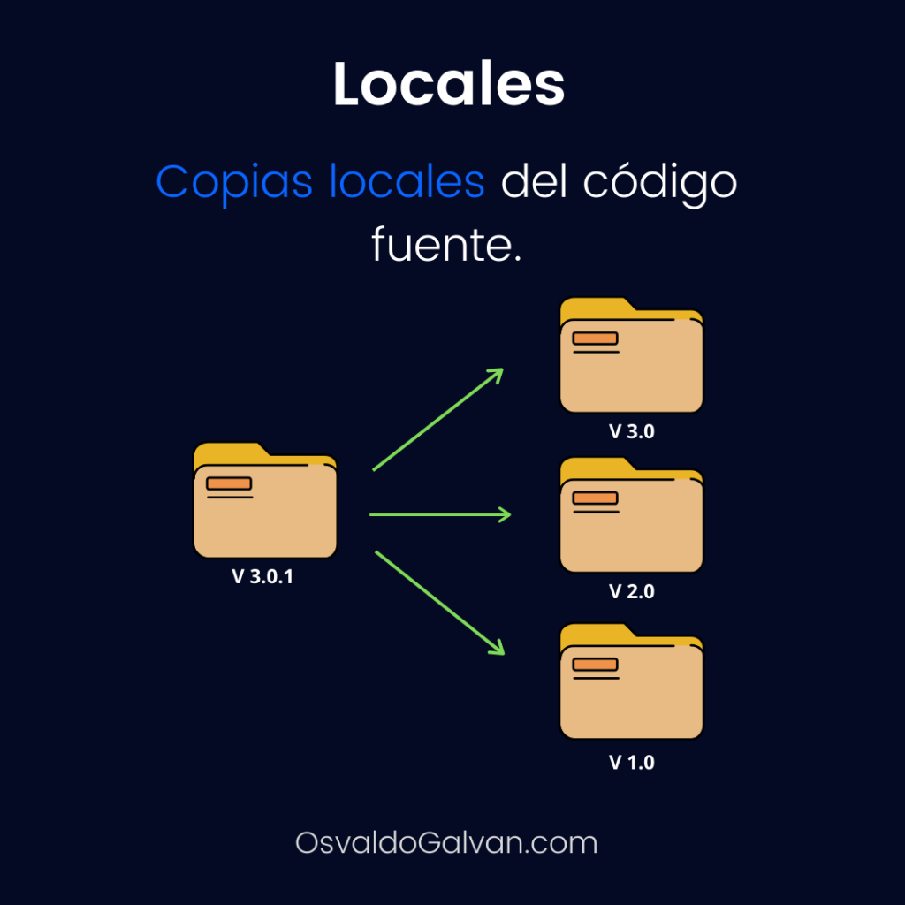
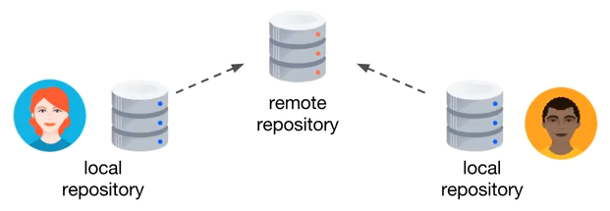
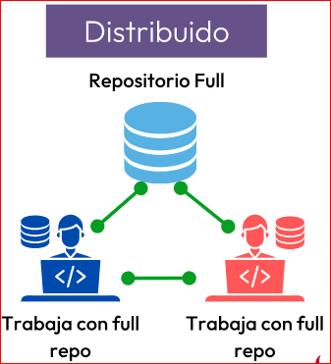
6
Introducción a Git
Características
Sistema de control de versiones
Trabaja localmente
Distribuido
30/09/2026
GIT

Slide 7
7
Control de Versiones
Un control de versiones es un sistema (VCS) que registra los cambios realizados en un archivo o conjunto de archivos a lo largo del tiempo, de modo que puedas recuperar versiones específicas más adelante.
Usar un VCS también significa generalmente que si arruinas o pierdes archivos, será posible recuperarlos fácilmente.
¿Qué cambios fueron realizados?
¿Quién realizó los cambios?
¿Cuándo se realizaron los cambios?
30/09/2026
[GIT]

Slide 8
8
Control de Versiones
Un método de control de versiones, usado por muchas personas, es copiar los archivos a otro directorio (quizás indicando la fecha y hora en que lo hicieron, si son ingeniosos). Este método es muy común porque es muy sencillo, pero también es tremendamente propenso a errores.
Perdida de directorio.
Sobreescritura.
Consumo de espacio.
Central.
Difícil de mantener.
30/09/2026
[GIT]

Slide 9

9
Tipos de Control de Versiones
Sistemas de Control de Versiones Locales (LVCS).
Sistemas de Control de Versiones Centralizados (CVCS).
Sistemas de Control de Versiones Distribuidos (DVCS).
30/09/2026
[GIT]

Slide 10
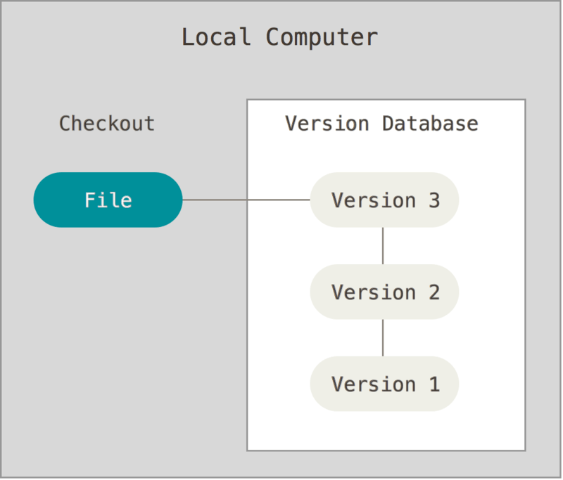


10
Sistemas de Control de Versiones Locales
Para afrontar este problema los programadores desarrollaron hace tiempo VCS locales que contenían una simple base de datos, en la que se llevaba el registro de todos los cambios realizados a los archivos.
RCS (Revision Control System)
SCCS (Source Code Control System)
30/09/2026
[GIT]

Slide 11
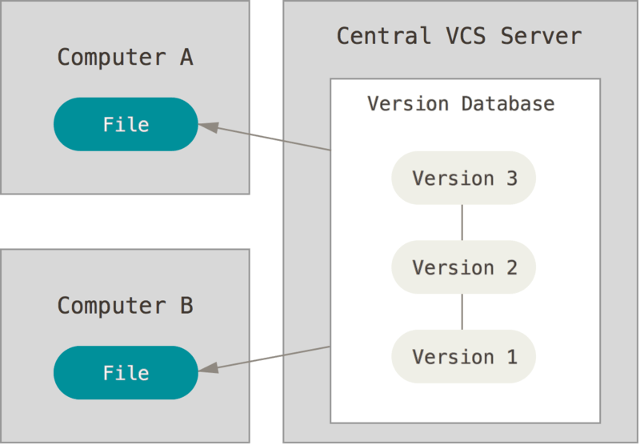
11
Sistemas de Control de Versiones Centralizados
El siguiente gran problema con el que se encuentran las personas es que necesitan colaborar con desarrolladores en otros sistemas. Los sistemas de Control de Versiones Centralizados (CVCS por sus siglas en inglés) fueron desarrollados para solucionar este problema.
SVN (Apache Subversion)
CVS (Concurrent Versions System)
Perforce Helix Core
IBM Rational ClearCase
30/09/2026
[GIT]

Slide 12




12
Sistemas de Control de Versiones Centralizados
30/09/2026
[GIT]

Slide 13
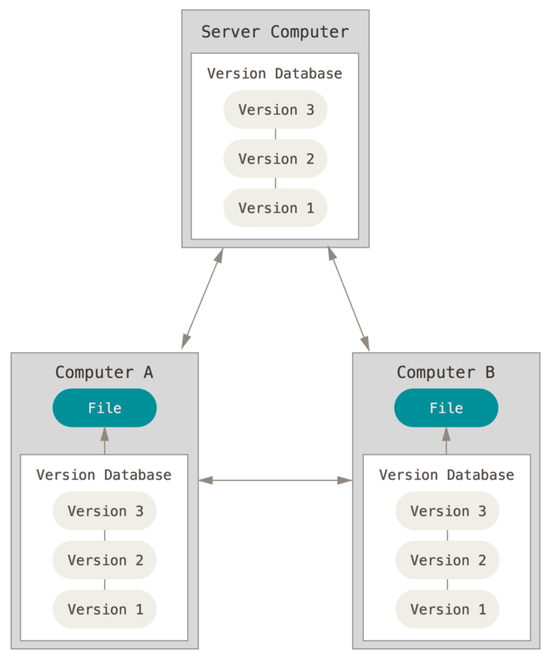
13
Sistemas de Control de Versiones Distribuidos
Los sistemas de Control de Versiones Distribuidos (DVCS por sus siglas en inglés) ofrecen soluciones para los problemas que han sido mencionados. En un DVCS, los clientes no solo descargan la última copia instantánea de los archivos, sino que se replica completamente el repositorio.
GIT
Mercurial
Bazaar (Bzr)
Apache Allura (incluye soporte distribuido)
30/09/2026
[GIT]

Slide 14




14
Sistemas de Control de Versiones Distribuidos
30/09/2026
[GIT]

Slide 15



15
Instalación y Configuración
https://git-scm.com/download/win
30/09/2026
[GIT]

Slide 16
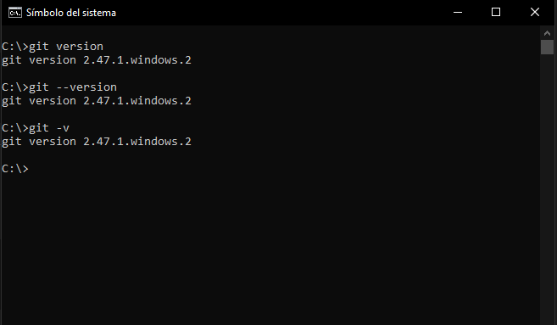
16
Comprobación de sistema.
Validar si no hay una versión actual del GIT.
git versión
git --version
git -v
30/09/2026
[GIT]

Slide 17
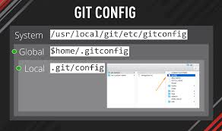
17
Configurando GIT (1/6)
Ahora que tienes Git en tu sistema, vas a querer hacer algunas cosas para personalizar tu entorno de Git. Es necesario hacer estas cosas solamente una vez en tu computadora, y se mantendrán entre actualizaciones.
Git trae una herramienta llamada git config, que te permite obtener y establecer variables de configuración que controlan el aspecto y funcionamiento de GIT.
30/09/2026
[GIT]

Slide 18
18
Configurando GIT (2/6)
Archivo /etc/gitconfig: Contiene valores para todos los usuarios del sistema y todos sus repositorios. Si pasas la opción --system a git config, lee y escribe específicamente en este archivo.
Ubicación: C:\ProgramData\Git\config (Windows)
Archivo ~/.gitconfig o ~/.config/git/config: Este archivo es específico de tu usuario. Puedes hacer que Git lea y escriba específicamente en este archivo pasando la opción --global.
Ubicación: C:\Users\TuUsuario\.gitconfig
Archivo config en el directorio de Git (es decir, .git/config) del repositorio que estés utilizando actualmente: Este archivo es específico del repositorio actual.
Ubicación: En la raíz de tu proyecto Git → .git/config
30/09/2026
[GIT]

Slide 19
19
Configurando GIT (3/6)
Identidad
Lo primero que deberás hacer cuando instales Git es establecer tu nombre de usuario y dirección de correo electrónico. Esto es importante porque los "commits" de Git usan esta información, y es introducida de manera inmutable en los commits que envías:
git config --global user.name "John Doe"
git config --global user.email johndoe@example.com
30/09/2026
[GIT]

Slide 20
20
Configurando GIT (4/6)
Editor
Ahora que tu identidad está configurada, puedes elegir el editor de texto por defecto que se utilizará cuando Git necesite que introduzcas un mensaje. Si no indicas nada, Git usará el editor por defecto de tu sistema, que generalmente es Vim. Si quieres usar otro editor de texto como Emacs, puedes hacer lo siguiente:
git config --global core.editor emacs
30/09/2026
[GIT]

Slide 21
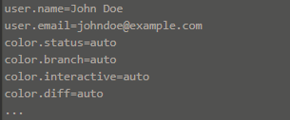
21
Configurando GIT (5/6)
Comprobando tu Configuración
Si quieres comprobar tu configuración, puedes usar el comando git config --list para mostrar todas las propiedades que Git ha configurado:
git config --list
30/09/2026
[GIT]

Slide 22
22
Configurando GIT (6/6)
Obtener ayuda
Si alguna vez necesitas ayuda usando Git, existen tres formas de ver la página del manual (manpage) para cualquier comando de Git:
git help <verb>
git <verb> --help
man git-<verb>
Ejemplos:
git help config
git help commit
git help branch
30/09/2026
[GIT]

Slide 23

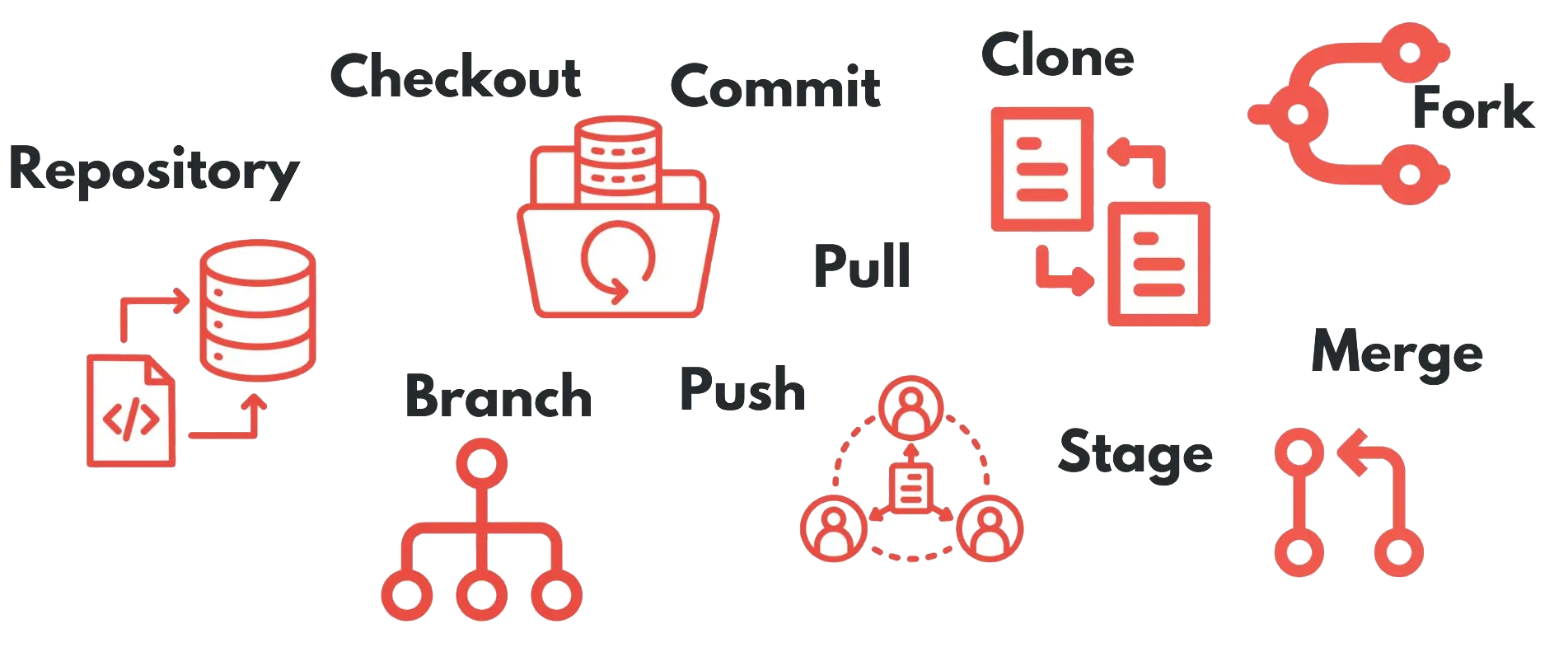

23
Fundamentos de GIT
Comandos Básicos
30/09/2026
[GIT]

Slide 24
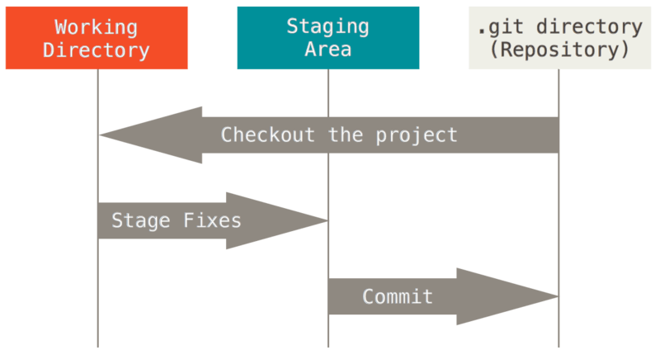
24
Estados de GIT
Cuando realizas acciones en Git, casi todas ellas sólo añaden información a la base de datos de Git.
Git tiene tres estados principales en los que se pueden encontrar tus archivos:
Confirmado (committed): Significa que los datos están almacenados de manera segura en tu base de datos local.
Modificado (modified): Significa que has modificado el archivo pero todavía no lo has confirmado a tu base de datos.
Preparado (staged): Significa que has marcado un archivo modificado en su versión actual para que vaya en tu próxima confirmación.
30/09/2026
[GIT]

Slide 25
25
Estados de GIT
El flujo de trabajo básico en Git es algo así:
Modificas una serie de archivos en tu directorio de trabajo.
Preparas los archivos, añadiéndolos a tu área de preparación.
Confirmas los cambios, lo que toma los archivos tal y como están en el área de preparación y almacena esa copia instantánea de manera permanente en tu directorio de Git.
30/09/2026
[GIT]

Slide 26
26
Trabajo con ramas (branches)
¿Que es es una rama o branch?
Es una versión del código del proyecto sobre el que estás trabajando. Estas ramas ayudan a mantener el orden en el control de versiones y manipular el código de forma segura.
Ramas base de un proyecto en Git | Descripción
Rama main (Master) | - Por defecto, el proyecto se crea en una rama llamada Main (anteriormente conocida como Master). - Cada vez que añades código y guardas los cambios, estás haciendo un commit, que es añadir el nuevo código a una rama.
Rama development | Son ramas experimentales (usualmente llamadas development), que están basadas en alguna rama main, pero sobre las cuales puedes hacer cambios a tu gusto sin necesidad de afectar directamente al código principal
Rama hotfix | Si encuentras un bug o error de código en la rama Main (que afecta al proyecto en producción), tendrás que crear una nueva rama (que usualmente se llaman bug fixing o hot fix) para hacer los arreglos necesarios
30/09/2026
GIT

Slide 27
27
Trabajo con ramas (branches)
Principales comandos para el flujo de trabajo con ramas:
Crear y cambiar a una nueva rama
git checkout -b nombre-de-la-rama (crea y se mueve a ella).
Listar ramas
git branch (muestra todas las ramas locales y la actual con un asterisco).
Cambiar de rama
git checkout nombre-de-la-rama.
Fusionar ramas
Para incorporar cambios, vuelva a la rama principal (git checkout main) y ejecute git merge nombre-de-la-rama.
Subir rama al repositorio remoto
git push -u origin nombre-de-la-rama.
Eliminar rama
git branch -d nombre-de-la-rama.
30/09/2026
GIT

Slide 28
28
Manejo de conflictos
El manejo de conflictos en Git ocurre cuando dos ramas modifican las mismas líneas de un archivo, requiriendo intervención manual para decidir qué cambios conservar
Identificar:
Git indicará cuáles archivos tienen conflictos durante un git merge o git pull.
Localizar
Abra los archivos conflictivos y busque las secciones marcadas:
<<<<<<< HEAD (cambios actuales).
======= (separador).
>>>>>>> branch_name (cambios de la rama a fusionar).
Editar
Modifique el archivo eliminando los marcadores y decidiendo si mantiene los cambios de la rama principal, la otra rama, o ambos.
Finalizar
git add <archivo>: Marca el archivo como resuelto.
git commit -m "Mensaje de resolución de conflicto": Finaliza la fusión..
30/09/2026
GIT

Slide 29
29
Comandos Básicos (1/4)
Comando | Función
git init | Inicializa un nuevo repositorio, crea un subdirectorio oculto llamado .git y comienza a monitorear los cambios en la carpeta existente.
git clone | Obtiene una copia de un repositorio Git existente. git clone https://github.com/libgit2/libgit2 Hace lo mismo que el anterior, pero el directorio de destino se llamará mylibgit. git clone https://github.com/libgit2/libgit2 mylibgit
git status | Muestra el estado actual del proyecto, permite ver qué archivos se han añadido, eliminado o modificado en tu directorio de trabajo.
git add | Agrega los cambios al “stage”, es el primer paso para poder realizar commits, todos los cambios que pasen a este estado serán incluidos en el commit. git add <archivo>
Cuerpo
30/09/2026
[GIT]

Slide 30
30
Comandos Básicos (2/4)
Comando | Función
git commit | Confirma los cambios realizados en el historial del proyecto. En combinación con git add, define el flujo de trabajo básico de todos los usuarios de Git. Escribimos un mensaje corto para explicar qué hemos desarrollado o modificado en el código fuente. git commit -m "mensaje de confirmación"
git rm | Elimina el archivo de tu directorio de trabajo de manera que no aparezca la próxima vez como un archivo no rastreado. Si simplemente eliminas el archivo de tu directorio de trabajo, aparecerá en la sección “Changes not staged for commit” (esto es, sin preparar) en la salida de git. status. git rm ARCHIVO.txt
Git log | Muestra el historial de confirmaciones (commits) en un repositorio de Git, es fundamental para revisar qué cambios se han hecho, quién los realizó y cuándo.
Cuerpo
30/09/2026
[GIT]

Slide 31
31
Comandos Básicos (3/4)
Comando | Función
git commit --amend | Modifica el mensaje del último commit de forma rápida y directa desde la terminal sin abrir un editor de texto, actualizando únicamente la descripción del commit anterior en el historial local.
git remote | Mostrará los nombres de cada uno de los remotos que tienes especificados. Si has clonado tu repositorio, deberías ver al menos origin (origen, en inglés) - este es el nombre que por defecto Git le da al servidor del que has clonado.
git branch | Muestra las ramas contenidas en el proyecto.
git checkout | Cambia la rama activa del proyecto. git checkout <nombre-de-la-rama>
git merge | Une o combina dos ramas, por ejemplo, se utiliza para combinar los cambios que se realizaron en otra rama hacia la rama principal de desarrollo. git merge <nombre-de-la-rama>
30/09/2026
[GIT]

Slide 32
32
Comandos Básicos (4/4)
Comando | Función
git pull | Actualiza el repositorio local con los cambios realizados en su contraparte remota, típicamente se utiliza para reflejar los cambios que un colaborador realizó en el repositorio remoto.
git push | Se utiliza para subir los commits de tu repositorio local hacia un repositorio remoto. Es la forma en que compartes tus cambios con otros colaboradores o sincronizas tu trabajo en la nube. git push <nombre-remoto> <nombre-rama>
git fetch | Sirve para traer información actualizada desde un repositorio remoto hacia tu repositorio local, pero sin modificar tu rama de trabajo actual. Es decir, descarga los nuevos commits, ramas y etiquetas del remoto, y los guarda en las referencias locales (por ejemplo, origin/main), pero no los mezcla automáticamente con tu rama activa. git fetch <nombre-remoto> <nombre-rama>
30/09/2026
[GIT]

Slide 33
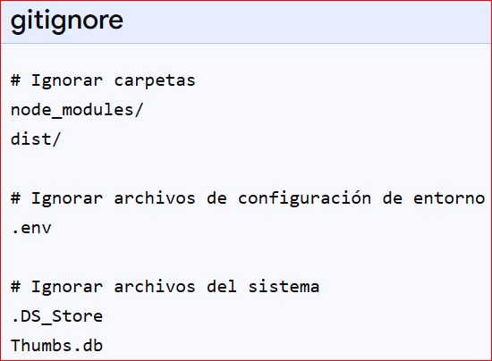
33
Archivo .gitignore
Es un archivo de texto que le dice a Git qué archivos o carpetas ignorar en un proyecto.
Puntos clave
Creación: Se crea un archivo llamado .gitignore en el directorio principal del proyecto.
Sintaxis: Se pueden listar archivos, carpetas (ej. /node_modules/), o usar comodines (ej. *.log) para ignorar archivos .log.
Archivos ya rastreados: Si un archivo fue subido antes de agregarlo al .gitignore, se debe eliminar del índice con git rm --cached <archivo>.
Comentarios: Se usa # al inicio de una línea para añadir comentarios
30/09/2026
GIT
30/09/2026

Slide 34

34
Creando y Usando .gitignore
# Comentario
archivo-temporal.txt # Ignora un archivo específico
node_modules/ # Ignora toda una carpeta
*.log # Ignora todos los archivos con extensión .log
!importante.log # Pero NO ignores este archivo .log en específico
/config/secret.txt # Ignora el archivo desde la raíz del repo
30/09/2026
[TÍTULO DE LA PRESENTACIÓN]

Slide 35
35
Inicializando un Repositorio
Comando: git init
Acción: Convierte una carpeta existente en un repositorio de Git. Crea la subcarpeta .git.
Ejemplo Práctico (Windows):
  1.- Abrir CMD o PowerShell.
  2.- Crear una carpeta para el proyecto: mkdir C:\Users\TuUsuario\Desktop\MiPrimerRepo
  3.- Entrar a la carpeta: cd C:\Users\TuUsuario\Desktop\MiPrimerRepo
  4.- Inicializar Git: git init
  5.- Verificar que se creó la carpeta oculta: dir /a (en CMD) o ls -Force (en PowerShell)
30/09/2026
[TÍTULO DE LA PRESENTACIÓN]

Slide 36
36
El Estado de tus Archivos
El comando más importante y más usado (git status).
Función: Muestra el estado actual del working directory y el staging area.
Te dice:
  Archivos sin seguimiento (untracked).
  Archivos modificados (modified).
  Archivos en el staging area (staged).
Ejemplo Práctico:
  Crear un archivo: echo "Mi primer proyecto" > README.md
  Ver el estado: git status
30/09/2026
[TÍTULO DE LA PRESENTACIÓN]

Slide 37
37
Preparando Cambios (Staging Area)
El Staging Area (Índice) es un área intermedia. Es donde construyes la "foto" del próximo commit.
Comando: git add <archivo> o git add . (para añadir todos los cambios).
Ejemplo Práctico:
  Añadir el archivo al staging: git add README.md
  Ver el estado: git status (Ahora el archivo aparecerá en verde como "Changes to be committed").
30/09/2026
[TÍTULO DE LA PRESENTACIÓN]

Slide 38
38
Guardando la Fotografía (Commit)
Un commit es una instantánea de tu proyecto en un momento dado.
Debe ir acompañado de un mensaje descriptivo (-m).
Comando: git commit -m "Mensaje descriptivo del cambio"
Ejemplo Práctico:
  Hacer el commit: git commit -m "Commit inicial: Agrego archivo README"
  Ver el estado: git status (Ya no hay nada para commit, el working directory está limpio).
  Ver el historial: git log
30/09/2026
[TÍTULO DE LA PRESENTACIÓN]

Slide 39
39
Flujo de Trabajo Básico (Ciclo de Vida)
Working Directory (Archivos)
|
| git add
v
Staging Area (Índice)
|
| git commit
v
Repositorio (.git)
Estados de un archivo:
  Untracked: Archivo nuevo, Git no le da seguimiento.
  Unmodified: Archivo ya commit, sin cambios.
  Modified: Archivo commit, pero con cambios desde el último commit.
  Staged: Archivo modificado o nuevo que se ha añadido al staging area y será parte del próximo commit.
30/09/2026
[TÍTULO DE LA PRESENTACIÓN]

Slide 40
40
Repositorio Local
1. Crear una carpeta para el proyecto.
mkdir mi-proyecto
cd mi-proyecto
6. Crear el primer commit.
git commit -m "Primer commit: agregar README"
2. Inicializar el repositorio git.
git init
7. Ver historial de commits.
git log
3. Crear un archivo de ejemplo.
echo "# Mi Proyecto" > README.md
8. Flujo resumido.
mkdir mi-proyecto
cd mi-proyecto
git init
echo "Hola Mundo" > archivo.txt
git add .
git commit -m "Primer commit"
git log
4. Verificar el estado del repositorio.
git status
5. Agregar el archivo al área de preparación (staging)
git add README.md
O para agregar todos los archivos:
git add .
30/09/2026
[GIT]

Slide 41
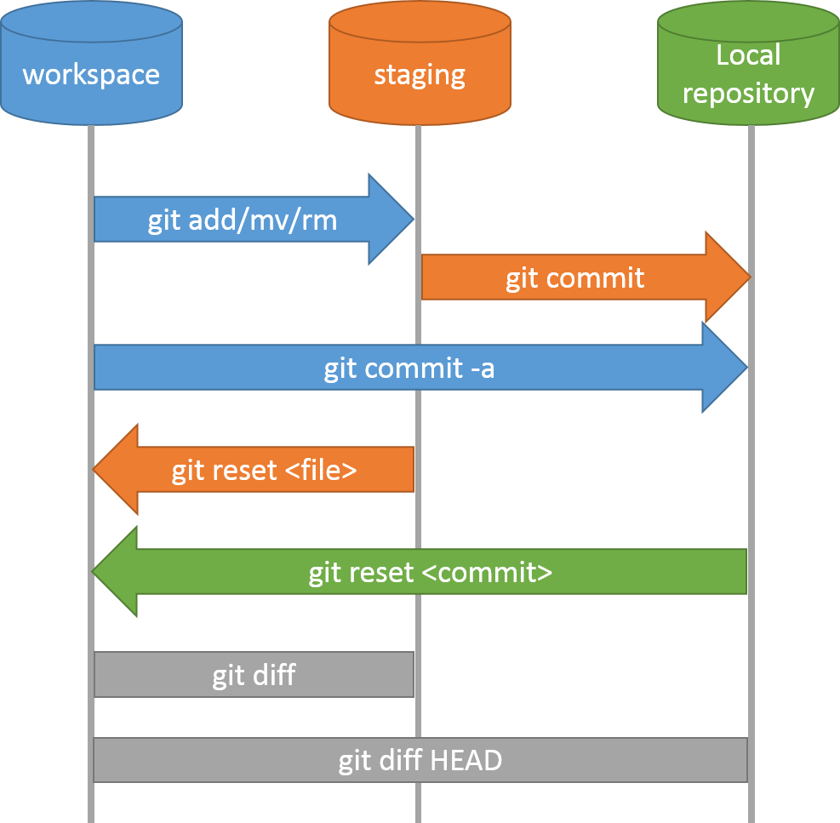
41
Repositorio Local
30/09/2026
[GIT]

Slide 42
42
EJERCICIO PRÁCTICO 1
1.- En el escritorio, crea una carpeta llamada ProyectoRecetas.
2.- Inicializa un repositorio Git dentro de ella.
3.- Crea un archivo índice.txt y escribe dentro: "Mis recetas favoritas".
4.- Verifica el estado del repositorio.
5.- Añade el archivo al staging area.
6.- Haz un commit con el mensaje "Añade índice de recetas".
7.- Crea un nuevo archivo tortilla.txt y escribe dentro los ingredientes de una tortilla de patatas (huevos, patatas, cebolla, aceite, sal).
8.- Verifica el estado (tortilla.txt debería aparecer como untracked).
9.- Añade tortilla.txt al staging.
10.- Modifica índice.txt y añade una nueva línea: "- Tortilla de patatas".
11.- Verifica el estado (verás tortilla.txt en staging y índice.txt modificado).
12.- Añade TODOS los cambios (git add .) y haz un nuevo commit con el mensaje "Añade receta de tortilla y actualiza índice".
13.- Finalmente, mira el historial con git log.
30/09/2026
[TÍTULO DE LA PRESENTACIÓN]

Slide 43
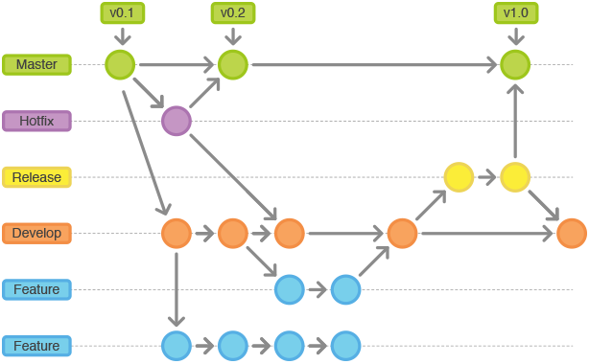
43
Flujo de trabajo Gitflow
Gitflow es un modelo alternativo de creación de ramas en Git en el que se utilizan ramas de función y varias ramas principales
Ramas Clave en Gitflow.
El Flujo de Trabajo de Gitflow
Comandos Git en Gitflow
Beneficios de Gitflow
Desventajas de Gitflow
Herramientas para Gitflow
¿Cuándo Utilizar Gitflow?
¿Cuándo No Utilizar Gitflow?
30/09/2026
GIT

Slide 44
44
Buenas prácticas de versionamiento
Nombres de ramas claros y consistentes
Usar una convención de nombres facilita la lectura del historial.
Incluir el tipo de trabajo, una breve descripción y, si aplica, un identificador de ticket o tarea
Convenciones de Nomenclatura | Descripción
feature/ | Para el desarrollo de nuevas características (ej. feature/login-page).
bugfix/<descripción> | Para corregir errores sin ser urgentes
hotfix/<descripción> | Para soluciones rápidas críticas en producción.
release/<version> | Para preparar una nueva versión para lanzar (ej. release/v1.0.0).
hotfix/ /<ticket/ID> | Es buena práctica incluir el número de ticket o issue de Jira/GitHub (ej. feature/JIRA-123-ui-update)
30/09/2026
GIT

Slide 45
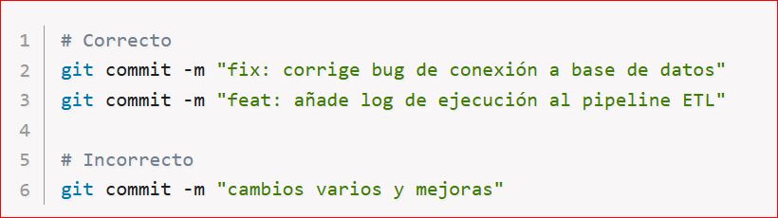
45
Buenas prácticas de versionamiento
Commits pequeños, descriptivos y coherentes
Un commit debe representar un cambio lógico.
Evita agrupar modificaciones no relacionadas.
Si un commit “rompe” algo, debe ser fácil identificarlo y revertirlo.
30/09/2026
GIT

Slide 46
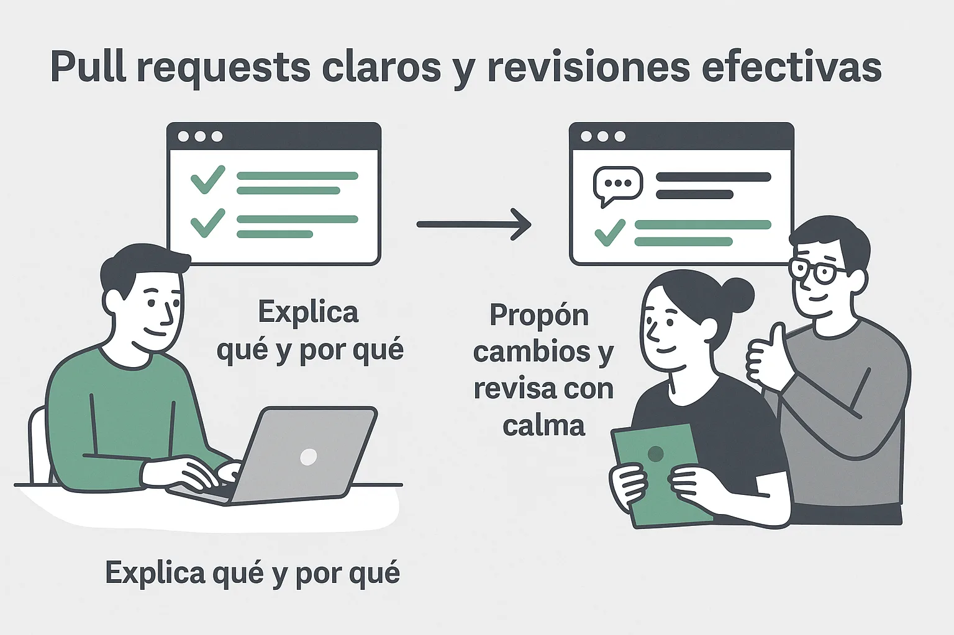
46
Buenas prácticas de versionamiento
Pull Requests claros y revisiones efectivas
Un Pull Request (PR) debe explicar qué cambia, por qué y cómo probarlo.
Consejos prácticos:
Título descriptivo: “Corrige bug en carga de datos SQL” es mejor que “Update script”.
Descripción breve: explica el motivo del cambio y su impacto.
Adjunta capturas o logs si es visual o afecta a pipelines.
Incluye checklist (tests, validaciones, documentación actualizada).
No más de 300-400 líneas de cambio: PRs enormes ralentizan revisiones y CI.
30/09/2026
GIT

Slide 47

47
Uso de servidores Git
¿Qué es un servidor Git?
Plataforma en la nube donde se alojan repositorios.
Guarda una copia segura del proyecto
Permite trabajo colaborativo
¿Para qué se usan?
Respaldo del código
Compartir proyectos
Trabajo en equipo
Control de cambios
Ejemplos servidores Git
GitHub
GitLab
Bitbucket
30/09/2026
GIT

Slide 48
48
Conectando con un Remoto
git remote add origin <url>: Conecta tu repositorio local con un repositorio remoto. Por convención, la conexión principal se llama origin.
git remote -v: Lista las conexiones remotas configuradas (fetch y push).
Ejemplo Práctico (requiere cuenta en GitHub):
  Ir a GitHub y crear un nuevo repositorio vacío (sin README, sin .gitignore).
  Copiar la URL del repositorio (ej: https://github.com/tu_usuario/ProyectoRecetas.git).
  En la terminal local, ejecutar: git remote add origin https://github.com/tu_usuario/ProyectoRecetas.git
  Verificar: git remote -v
30/09/2026
[TÍTULO DE LA PRESENTACIÓN]

Slide 49
49
Repositorio remotos.
1. Crear una carpeta para el proyecto.
mkdir mi-proyecto
cd mi-proyecto
6. Conectar repositorio local con remoto.
git remote add origin <url repositorio>
Verificar conexión:
Git remote -v
2. Inicializar el repositorio git.
git init
7. Enviar los archivos al repositorio remoto.
git branch -M main
git push -u origin main
3. Crear un archivo de ejemplo.
echo "# Mi Proyecto" > README.md
8. Flujo resumido.
mkdir mi-proyecto
cd mi-proyecto
git init
echo "Hola Mundo" > archivo.txt
git add .
git commit -m "Primer commit"
git remote add origin <url repositorio>
git branch -M main
git push -u origin main
4. Agregar el archivo y hacer commit.
git add .
git commit -m "Primer commit"
5. Crear repositorio remoto.
Ir a GitHub y Crear un nuevo repositorio
30/09/2026
[GIT]

Slide 50
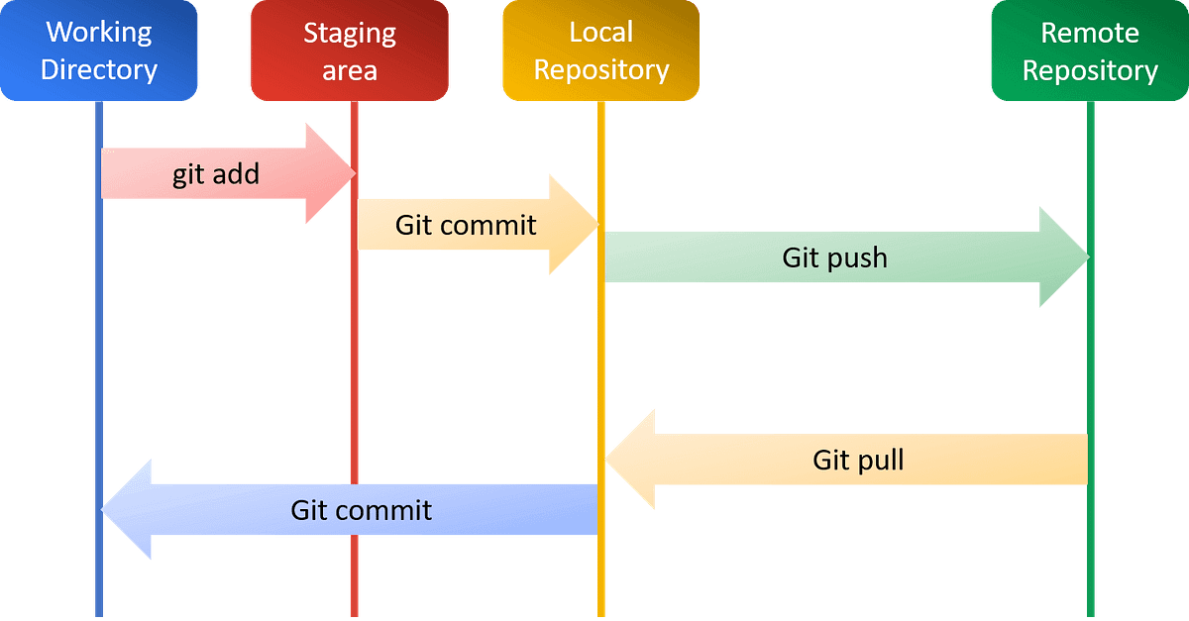
50
Repositorio remotos.
30/09/2026
[GIT]

Slide 51
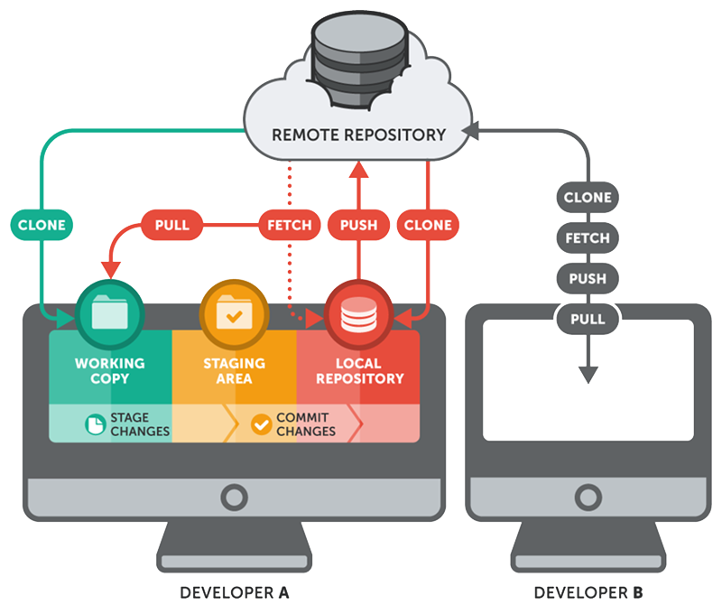
51
GUI para GIT
Interfaz Gráfica de Usuario
30/09/2026
[GIT]

Slide 52




52
Clientes con interfaz gráfica
Git viene con herramientas de interfaz gráfica integradas para hacer commit (git-gui) y navegar (gitk), pero existen varias herramientas de terceros para usuarios que buscan experiencia específica de cada plataforma.
GitHub Desktop
SourceTree
GitKraken Desktop
TortoiseGit
https://git-scm.com/tools/guis
30/09/2026
[GIT]

Slide 53
PROYECTO FINAL - "Mi Portfolio de Recetas"
53
    Crear un nuevo repositorio en GitHub llamado MiPortfolioRecetas.
    Clonarlo en tu máquina local (git clone <url>).
    Inicializar el proyecto con un README.md que describa el portfolio.
    Crear la rama develop a partir de main.
    Siguiendo Git Flow:
      Crear una rama feature/recetas-saladas.
      Añadir 2 recetas saladas (archivos .txt).
      Commitear y fusionar a develop.
      Crear una rama feature/recetas-dulces.
      Añadir 2 recetas dulces.
      Commitear y fusionar a develop.
    Simular una release release/v1.0 desde develop.
    En la rama release, crear un archivo menu-semanal.txt (planea un menú usando las recetas).
    Fusionar release/v1.0 a main y etiquetar como v1.0.
    Fusionar release/v1.0 a develop.
    Crear un archivo .gitignore que ignore archivos temporales de Windows (*.log, *.tmp, thumbs.db). Commitearlo en develop.
    Simular un hotfix: Desde main, crear hotfix/typo-readme. Corregir un typo en README.md. Fusionar a main y develop.
    Hacer push de TODAS las ramas y las etiquetas a GitHub (git push --all origin y git push --tags).
30/09/2026

Slide 54
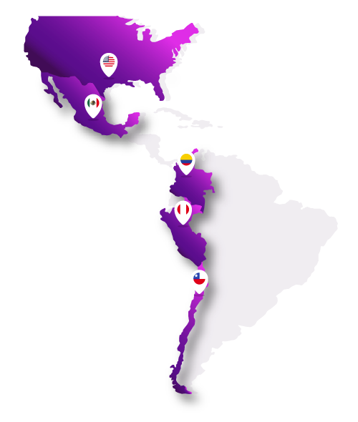
Muchas gracias
Axity en América
USA: Dallas
MÉXICO: Ciudad de México, Monterrey y Guadalajara
COLOMBIA: Bogotá y Medellín
PERÚ: Lima
CHILE: Santiago de Chile
30/09/2026
30/09/2026

